Slide 1


Plan de lutte contre la violence et l’intimidation

Slide 2

C’est quoi un plan de lutte contre la violence et l’intimidation ?
Il a pour but de favoriser le bien-être à l’école et de prévenir l’intimidation et la violence sous toutes ses formes.
Le bien-être à l’école est essentiel au développement, à la réussite éducative et à la persévérance scolaire des élèves.

Slide 3

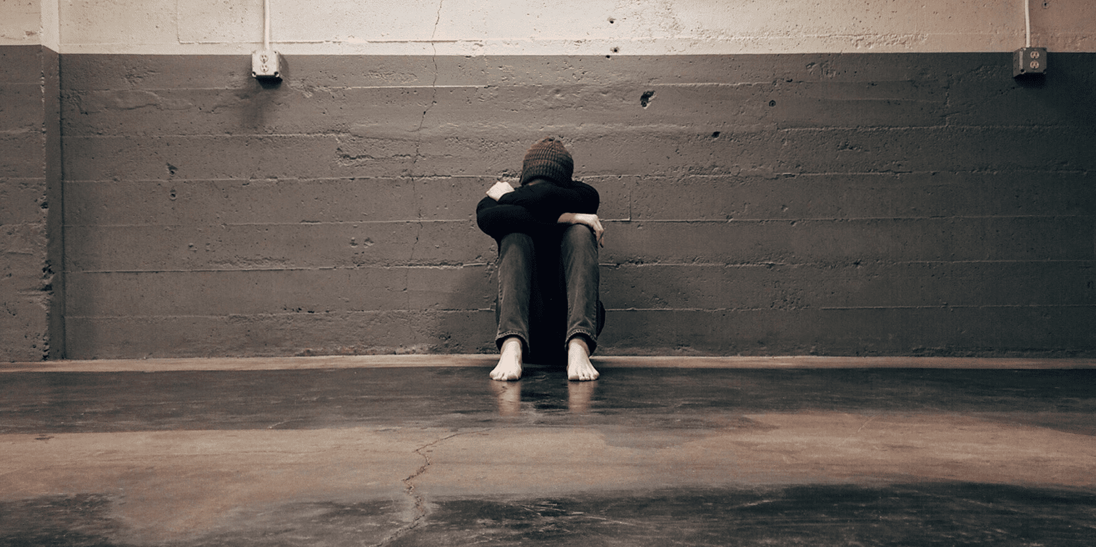
Des gestes d’intimidation
La loi définit l’intimidation comme :
Des comportements, des mots, ou des gestes répétitifs,
qui isolent ou font du mal et qui créent un sentiment d’impuissance,
où la personne ou le groupe qui pose les gestes est en position de force.
.
Un comportement peut être intimidant, même si la personne qui pose les gestes n’avait pas cette intention.
Des gestes peuvent être intimidants même s’ils ne sont pas faits directement devant la personne.

Slide 4

Des actes de violence
La violence est une utilisation de la force contre quelqu’un. Contrairement à l’intimidation, la violence est toujours intentionnelle. Elle peut être :
Verbales ou écrites,
Physique
Psychologique
Sexuelle.
La violence peut exister contre une personne ou contre ses biens.
Attention! Les cas les plus graves d’intimidation ou de violence peuvent être des actes criminels. Dans ces cas, la police peut intervenir.

Slide 5

D’autres exemples :
Racisme,
Homophobie,
Taxage,
Cyberintimidation,
Port d’arme ou imitation d’arme.

Slide 6
Des exemples d’intimidation et de violence à l’école :
Une personne se fait insulter et appeler « laide ».
Des élèves lancent des objets et frappent une élève avec une boîte à lunch.
Une personne se fait traiter de différents noms et est ridiculisée devant les autres.
Les livres d’un élève sont jetés au sol et de l’eau est lancée sur lui.
Des élèves menacent une élève de s’en prendre à elle physiquement.
Une personne se fait traiter de différents noms. Des élèves lui tirent les cheveux, cachent ses affaires et lui laissent des menaces sur son bureau.
Une élève reçoit des coups et des attouchements.

Slide 7
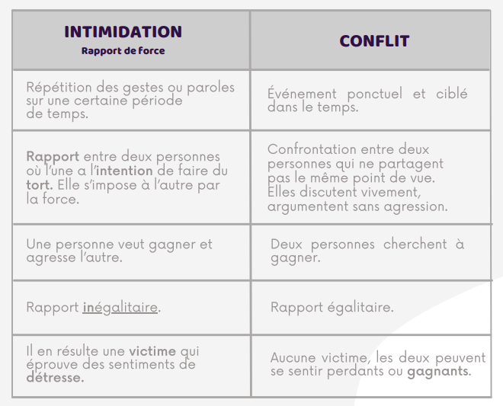

Slide 8
Pourquoi dénoncer ?
Comment dénoncer?
Protéger & soutenir les victimes.
Prévenir les cas futurs.
Dénoncer les comportements discriminatoires.
Assurer un climat sain et propice aux apprentissages.
Personnel de l’école, parents, amis, etc.
Adresse courriel : intimidation.ESN@csstl.gouv.qc.ca
Boîte aux secrétariats de niveau et au secrétariat général
Code QR (agenda)

Slide 9
